Slide 1
Svømmeklubben Delfinen
Scrum-proces
Jon, Magnus, Markus og Palle

Slide 2
Intro
CRUD app til Svømmeklubben Delfinen
Appen er opdelt i forskellige menuer til tre typer af brugere:
Formand
Kasserer
Træner
Hver type bruger får hver deres skræddersyede overblik til en database over klubbens medlemmer.

Slide 3
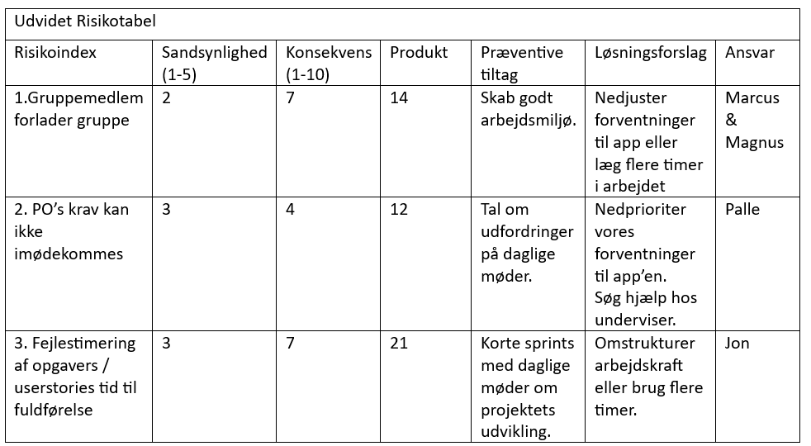
Risikoanalyse

Slide 4
Scrum – til- og fravalg
Hvad vi implementerede:
Daily Scrum: Vi valgte ca. 60 minutters dagligt Scrum-møde, hvor vi gennemgik hvad vi hver især har nået i løbet af gårsdagen. Ligeledes gennemgik vi, hvad der skulle justeres i den fremtidige plan. Blanding af Daily Scrum, Sprint Planning og Sprint restrospective.
ScrumBoard: Trello
Scrum Master
Product Backlog
Sprint review (i begrænset omfang)
Hvad vi valgte fra:
Burndown chart
Tildeling af point til hver arbejdsopgave (gled efterhånden ud)

Slide 5
Product Backlog (PB)
PB (userstories):
Login:
Vi vil som administrative brugere af svømmeklubben Delfinen, for at beskytte brugernes oplysninger, have en separat login-funktion tilgængelig for formanden, kassereren og træneren. Dette sikrer, at kun de rigtige autoriserede personer får adgang til informationen om brugerne.
Formand:
Jeg vil som formand kunne tilføje et nyt medlem til klubben.
Jeg vil som formand kunne se information om klubbens medlemmer.
Jeg vil som formand kunne opdatere oplysningerne for individuelle medlemmer.
Jeg vil som formand kunne slette et medlem fra klubben.

Slide 6
PB (fortsat):
Kasserer:
Jeg vil som kasserer kunne se information om klubbens medlemmer.
Jeg vil som kasserer kunne se en oversigt over, hvor meget kontingent klubben har indtjent (eventuelt opdelt efter medlemstype - aktive medlemmer under 18 år, aktive medlemmer over 18 år, medlemmer over 60 år).
Jeg vil som kasserer kunne se en liste over medlemmer, der har ubetalte kontingenter.
Træner:
Jeg vil som træner kunne se en top 5-liste over resultaterne for hver svømmedisciplin.
Jeg vil som træner kunne tilføje resultater for en ny svømmekonkurrence.
Jeg vil som træner kunne tilføje resultater for individuel personlig træning i hver disciplin.

Slide 7
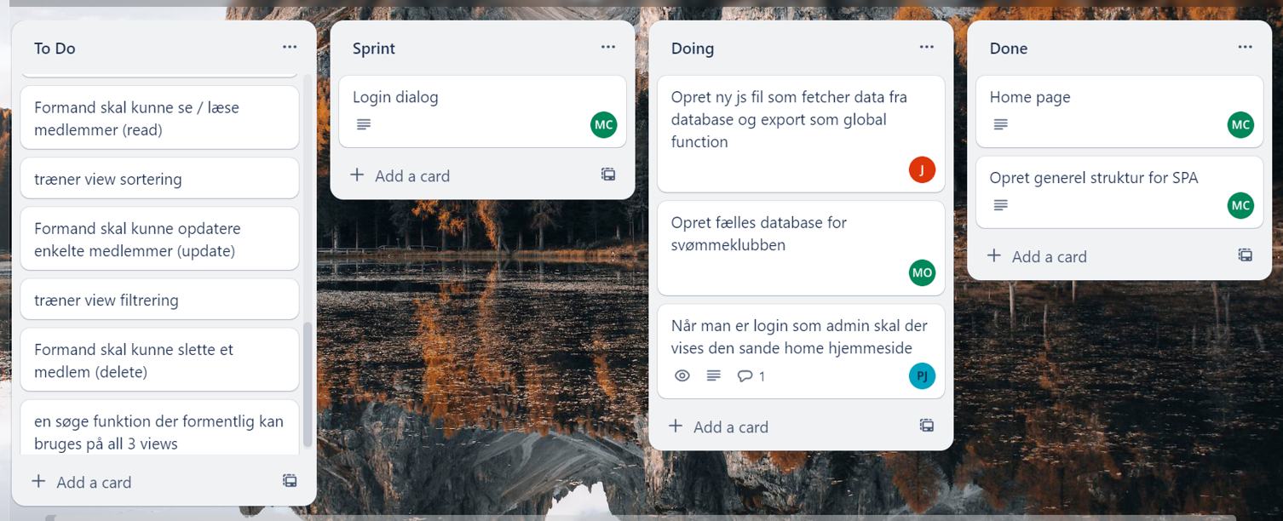
ScrumBoard og Definition of Done
Notes:
Definition of Done:
Når opgaven var programmeret færdig og testet af en selv og andre.

Slide 8
Sprints
Sprintlængde blev fastsat i start af projekt. Korte sprints blev vurderet som hensigtsmæssige.
Sprint 0:
Oprette database, lave datastruktur og JSON-data
Kommunikationsform internt
Oprette ScrumBoard
Udlede userstories af kravspecifikation
Lave SPA (Single Page application)
Wireframes

Slide 9
Sprints (fortsat):
Prioriteret rækkefølge af arbejdsopgaver i løbet af sprints:
Formands view
Kasserers view
Træners view
Dag-til-dag evaluering og vurdering af arbejdets omfang og sværhedsgrad.

Slide 10
Usability test
Think aloud test:
1. Gå til forside. Beskriv, hvad du ser. Hvor vil du gå hen nu? Klik lidt rundt på siden. (2-3 min).
2. Find login og log på som formand (1-2 min)
3. Find Sofie Larsen i databasen. Opdater hendes alder til 20 år. (2-3 min.)
4. Find ud af, hvem der har den fjerdebedste tid i rygcrawl. (2-3 min.)
5. Opret et nyt medlem med oplysninger, som du finder på. (3-4 min.)
6. Har Kasper Kristensen betalt kontingent? Hvor meget skylder han i givet fald svømmeklubben? (2-3 min.)
7. Hvis du kunne ændre 1-2 ting på hjemmesiden, hvad skulle det så være?

Slide 11
Resultater af Think aloud test
Think aloud tests foretaget weekenden før aflevering
Væsentlige indsigter ved test:
- Primært CSS/styling
- Noget funktionalitet fungerede ikke optimalt
- Danske navne i stedet for engelske
- Hjemmeside fungerer fornuftigt og er forholdsvis intuitiv

Slide 12
Konklusion
Projekt færdiggjort inden for tidsfrist
Del 3 om træneren gav visse udfordringer
Fælles kodestandard tidligt i proces kan være hensigtsmæssigt
Overvejelser om, hvordan vi kan arbejde med SCRUM fremadrettet

